Slide 1



TOÁN
2
Notes:
Tác giả bộ ppt Toán + TV2: Phan Thị Linh – Đà Nẵng
Sđt lh: 0916.604.268
+ Zalo: 0916.604.268
+ Facebook cá nhân: https://www.facebook.com/nhilinh.phan/
+ Nhóm chia sẻ tài liệu: https://www.facebook.com/groups/443096903751589
Hãy liên hệ chính chủ sản phẩm để được hỗ trợ và đồng hành trong suốt năm học nhé!

Slide 2

Notes:
Vận động theo nhạc

Slide 3
Bài 51
Số có ba chữ số
S/50
Notes:
Tác giả bộ ppt Toán + TV2: Phan Thị Linh – Đà Nẵng
Sđt lh: 0916.604.268
+ Zalo: 0916.604.268
+ Facebook cá nhân: https://www.facebook.com/nhilinh.phan/
+ Nhóm chia sẻ tài liệu: https://www.facebook.com/groups/443096903751589
Hãy liên hệ chính chủ sản phẩm để được hỗ trợ và đồng hành trong suốt năm học nhé!

Slide 4

YÊU CẦU CẦN ĐẠT
01
Đọc, viết được các số có 3 chữ số.
02
Củng cố về cấu tạo số của các số có 3 chữ số.

Slide 5

Notes:
Tác giả bộ ppt Toán + TV2: Phan Thị Linh – Đà Nẵng
Sđt lh: 0916.604.268
+ Zalo: 0916.604.268
+ Facebook cá nhân: https://www.facebook.com/nhilinh.phan/
+ Nhóm chia sẻ tài liệu: https://www.facebook.com/groups/443096903751589
Hãy liên hệ chính chủ sản phẩm để được hỗ trợ và đồng hành trong suốt năm học nhé!

Slide 6

 | Trăm | Chục | Đơn vị | Viết số | Đọc số
 | 4 | 6 | 5 | 465 | bốn trăm sáu mươi lăm
 | 3 | 0 | 4 | 304 | ba trăm linh tư
 | 2 | 3 | 1 | 231 | hai trăm ba mươi mốt
Notes:
Tác giả bộ ppt Toán + TV2: Phan Thị Linh – Đà Nẵng
Sđt lh: 0916.604.268
+ Zalo: 0916.604.268
+ Facebook cá nhân: https://www.facebook.com/nhilinh.phan/
+ Nhóm chia sẻ tài liệu: https://www.facebook.com/groups/443096903751589
Hãy liên hệ chính chủ sản phẩm để được hỗ trợ và đồng hành trong suốt năm học nhé!

Slide 7

Notes:
Tác giả bộ ppt Toán + TV2: Phan Thị Linh – Đà Nẵng
Sđt lh: 0916.604.268
+ Zalo: 0916.604.268
+ Facebook cá nhân: https://www.facebook.com/nhilinh.phan/
+ Nhóm chia sẻ tài liệu: https://www.facebook.com/groups/443096903751589
Hãy liên hệ chính chủ sản phẩm để được hỗ trợ và đồng hành trong suốt năm học nhé!

Slide 8

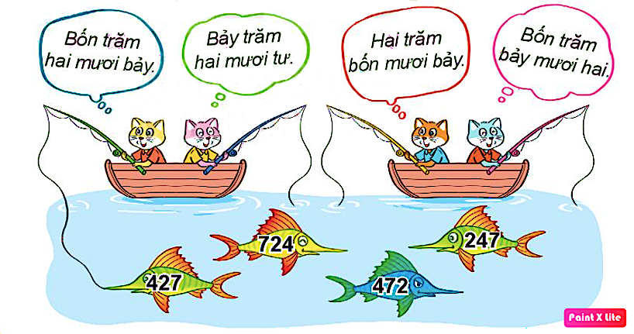
1
Tìm cá cho mèo.

Slide 9

4
Số?
a)
?
?
105
106
107
108
109
110
111
112
113
b)
230
231
?
?
234
235
236
?
238
232
233
237

Slide 10

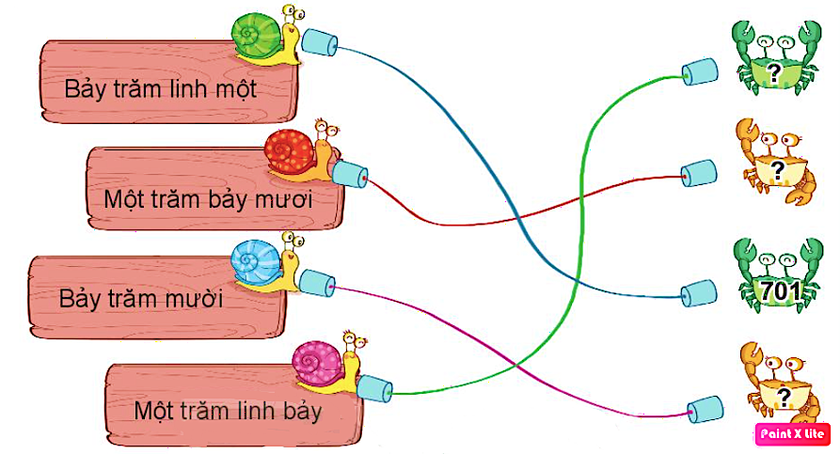
3
Số?
107
170
710
Notes:
Tác giả bộ ppt Toán + TV2: Phan Thị Linh – Đà Nẵng
Sđt lh: 0916.604.268
+ Zalo: 0916.604.268
+ Facebook cá nhân: https://www.facebook.com/nhilinh.phan/
+ Nhóm chia sẻ tài liệu: https://www.facebook.com/groups/443096903751589
Hãy liên hệ chính chủ sản phẩm để được hỗ trợ và đồng hành trong suốt năm học nhé!

Slide 11

Viết, đọc số, biết số đó gồm:
7 trăm, 4 chục và 9 đơn vị.
1 trăm, 1 chục và 4 đơn vị.
5 trăm, 6 chục và 0 đơn vị.
8 trăm, 0 chục và 3 đơn vị.
Notes:
GV cho HS chơi theo tổ chẳng hạn
Có 4 hộp quà, đại diện 4 tổ chọn
Nếu học online thì gọi hs đố cả lớp

Slide 12





Notes:
Click vào hộp quà để đến câu hỏi
Chơi xong enter hoặc click bất kì để tới nd tiếp theo

Slide 13


7 trăm, 4 chục và 9 đơn vị.
Bảy trăm
bốn mươi chín
749
Notes:
Click vào hộp quà để quay về

Slide 14
b) 1 trăm, 1 chục và 4 đơn vị.
Một trăm mười bốn
114

Slide 15
c) 5 trăm, 6 chục và 0 đơn vị.
Năm trăm sáu mươi
560

Slide 16
d) 8 trăm, 0 chục và 3 đơn vị.
Tám trăm linh ba
803
Notes:
Tác giả bộ ppt Toán + TV2: Phan Thị Linh – Đà Nẵng
Sđt lh: 0916.604.268
+ Zalo: 0916.604.268
+ Facebook cá nhân: https://www.facebook.com/nhilinh.phan/
+ Nhóm chia sẻ tài liệu: https://www.facebook.com/groups/443096903751589
Hãy liên hệ chính chủ sản phẩm để được hỗ trợ và đồng hành trong suốt năm học nhé!

Slide 17
Vận dụng
Notes:
Tác giả bộ ppt Toán + TV2: Phan Thị Linh – Đà Nẵng
Sđt lh: 0916.604.268
+ Zalo: 0916.604.268
+ Facebook cá nhân: https://www.facebook.com/nhilinh.phan/
+ Nhóm chia sẻ tài liệu: https://www.facebook.com/groups/443096903751589
Hãy liên hệ chính chủ sản phẩm để được hỗ trợ và đồng hành trong suốt năm học nhé!

